Slide 1
LC 14 – Acides et bases
Alexandra d’arco

Slide 2
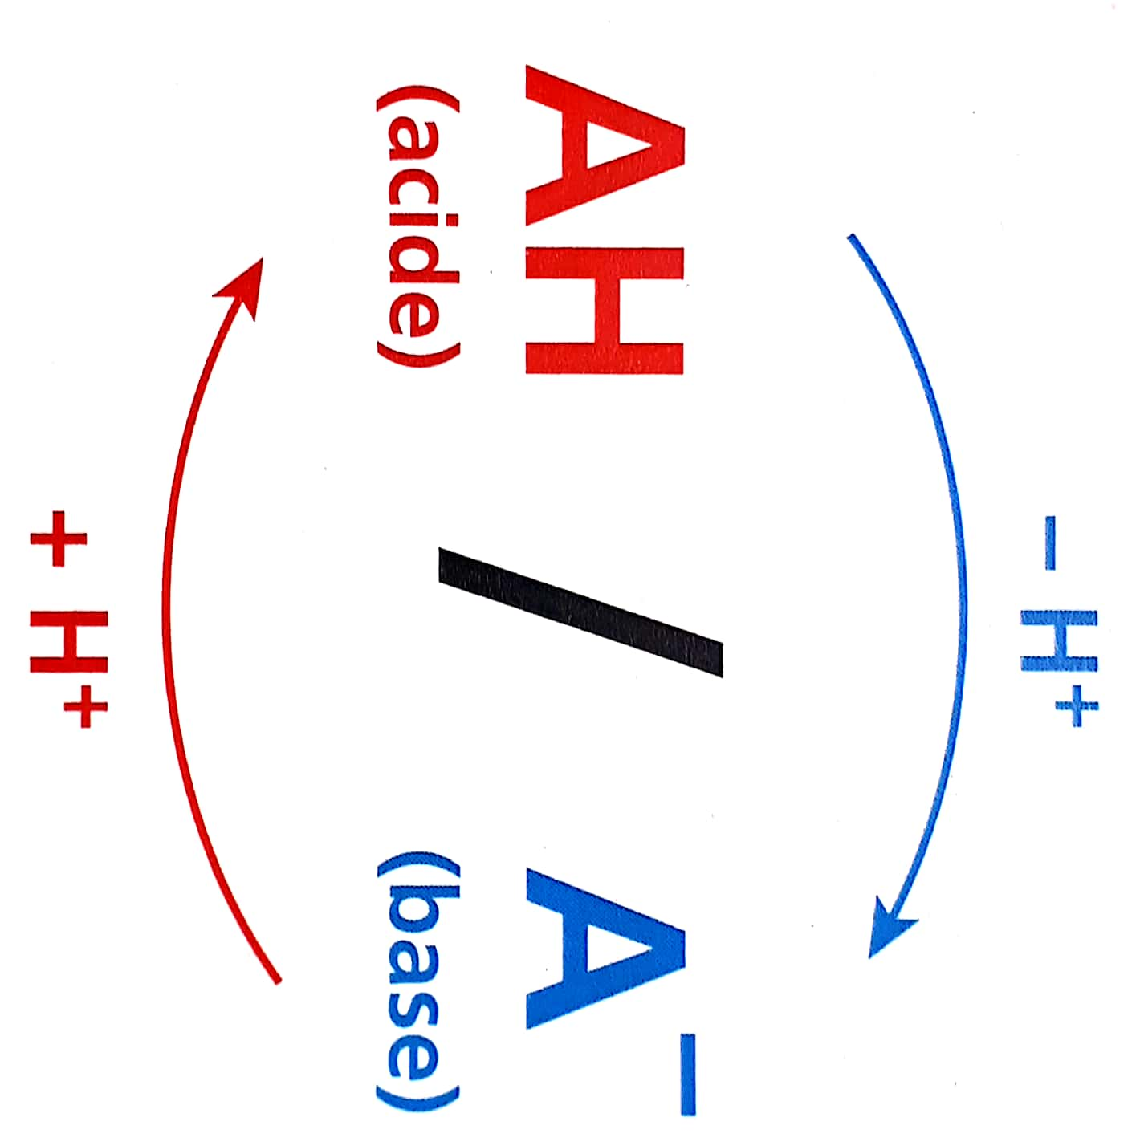
I.2) Couple acide/base

Slide 3
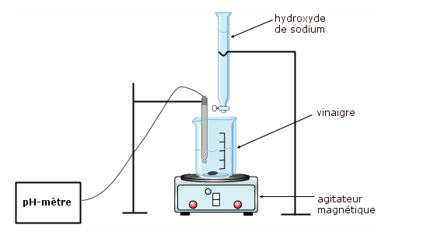
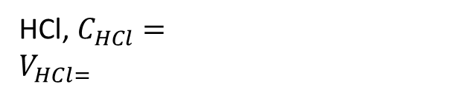
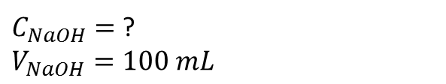
II.2) Réaction d’un acide fort avec une base forte
HCl, $C_{HCl}=$
$$V_{HCl= }$$
$C_{NaOH}=$ ?
$V_{NaOH}=100 mL$
Conductimètre

Slide 4
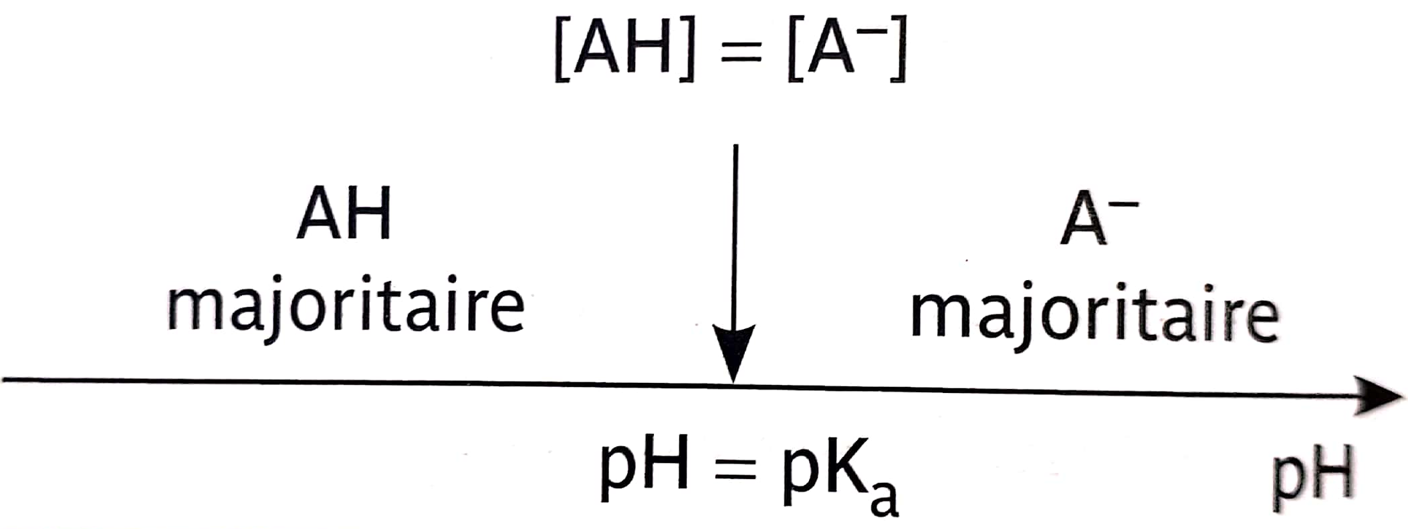
III.1) Acide faible avec base faible

